Slide 1
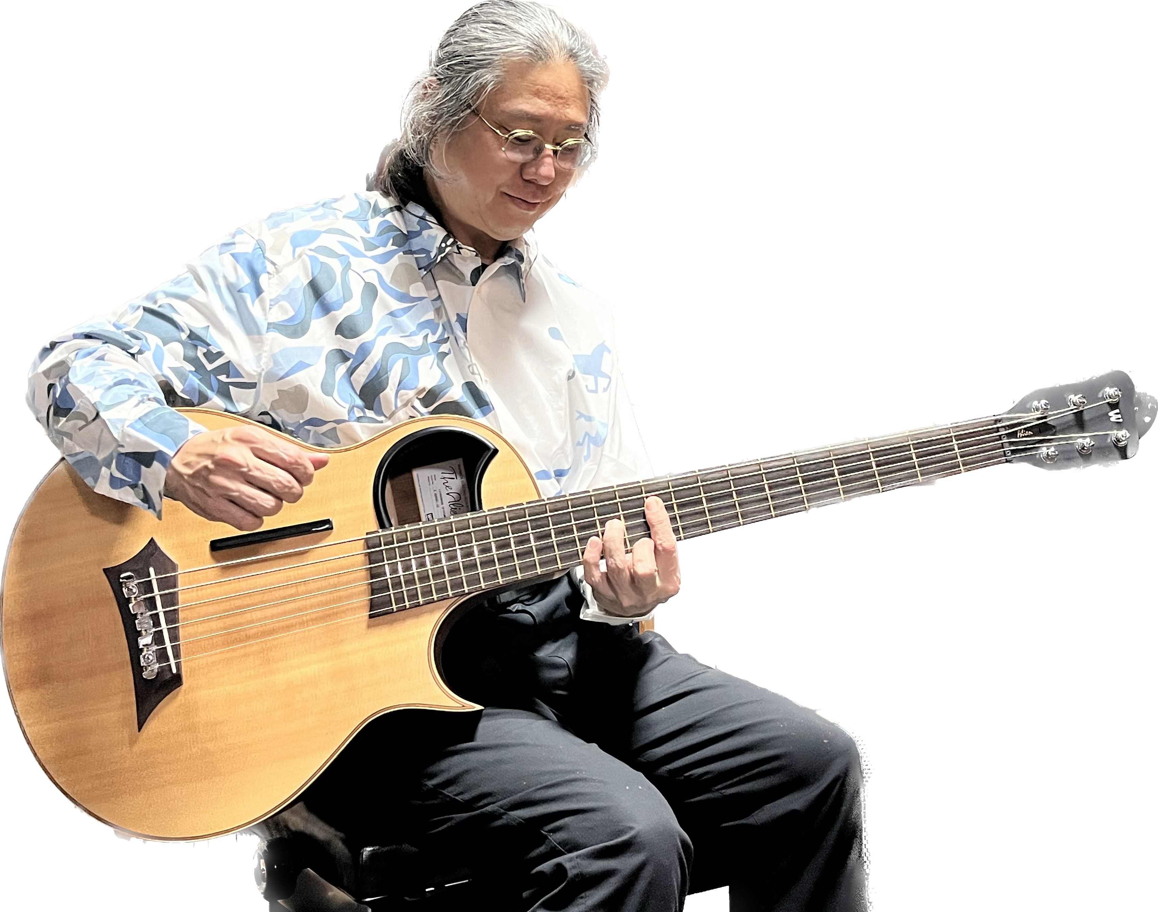
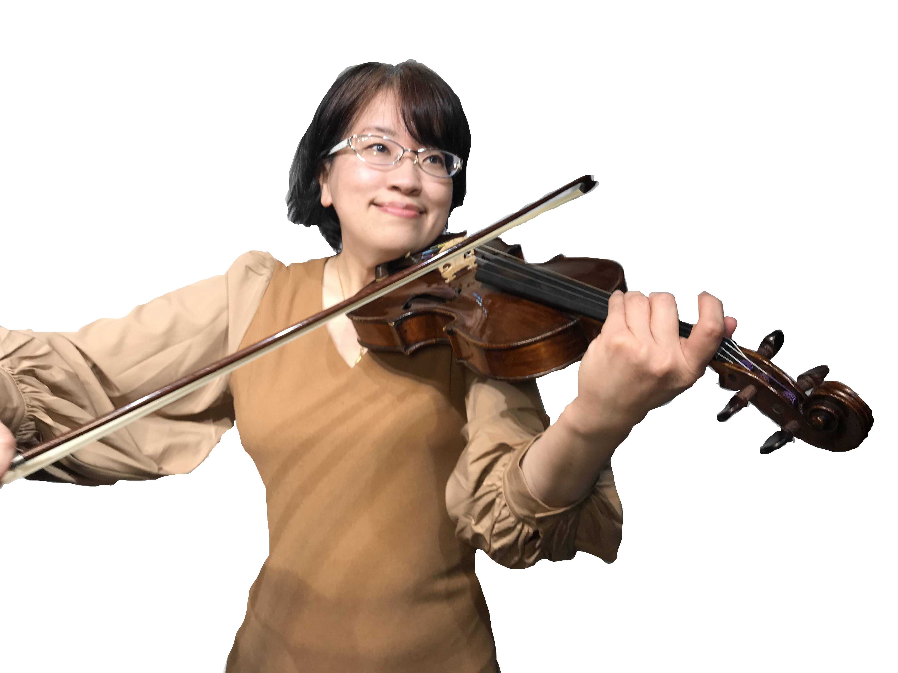

マコトの音世界
毎月第１木曜日 15:00〜16:00
MAKOTOを中心に素敵な音楽をお届け
リクエスト受け付けます！！

